Slide 1

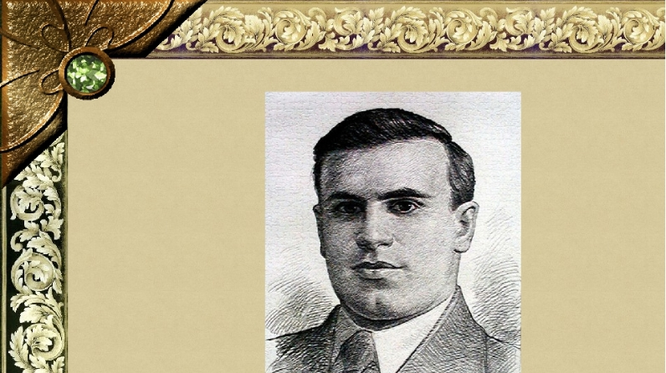
«Абдулла Алиш
әкиятләре буенча»

Slide 2

«Әкият илендә»
Бу кайсы әкияттән?
Мультфильмнар дөньясында
Әдәби викторина

Slide 3
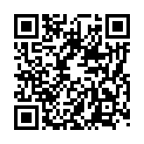
«Әкият илендә»
Абдулла Алиш әкиятләре
балаларны гадел, көчле рухлы,
туган җанлы, тыйнак булырга,
әти-әни сүзен тыңларга
һәм өлкеннәрне хөрмәт итәргә өйрәтә.
«Бикбатыр белән Биккуркак»

Slide 4
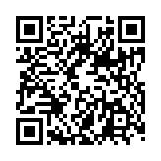
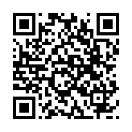
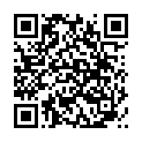
«Әкият илендә»
«Чукмар белән Тукмар»
«Куян кызы»
«Бал корты һәм шөпшә»

Slide 5
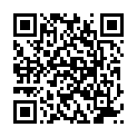
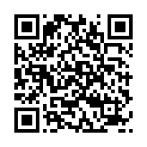
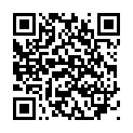
«Әкият илендә»
«Сертотмас үрдәк»
«Койрыклар»
«Мактанчык чыпчык»

Slide 6
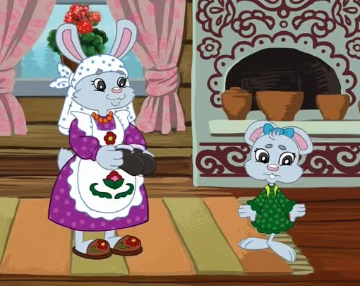
«Бу кайсы әкияттән?»
«Аягың төзәлгәч, киез итекләрне инде салкын көннәрдә бер дә салма, әниеңнең сүзен тыңла, тагын начар хәлгә калма”, - дигән.
?

Slide 7
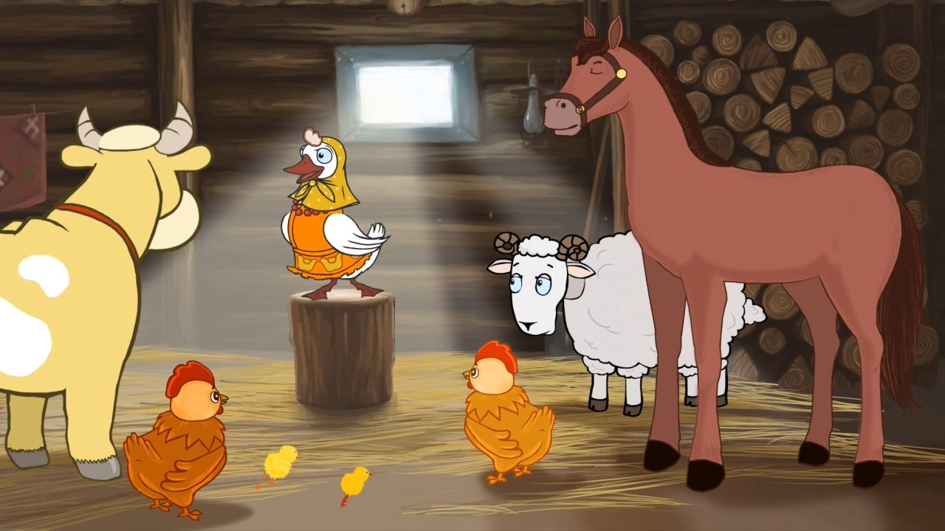
«Бу кайсы әкияттән?»
«Ишеттеңме бер яңа хәбәр? Сиңа гына сер итеп сөйлим», - дип башлап җибәрә торган булган ул сүзен.
?

Slide 8

«Бу кайсы әкияттән?»
«- Күрдегезме Карчыга белән минем ничек сугышканны? Әй бирдем дә соң үзенә, утлар күренгәндер күзенә!» - дип сөйләнде.
?

Slide 9
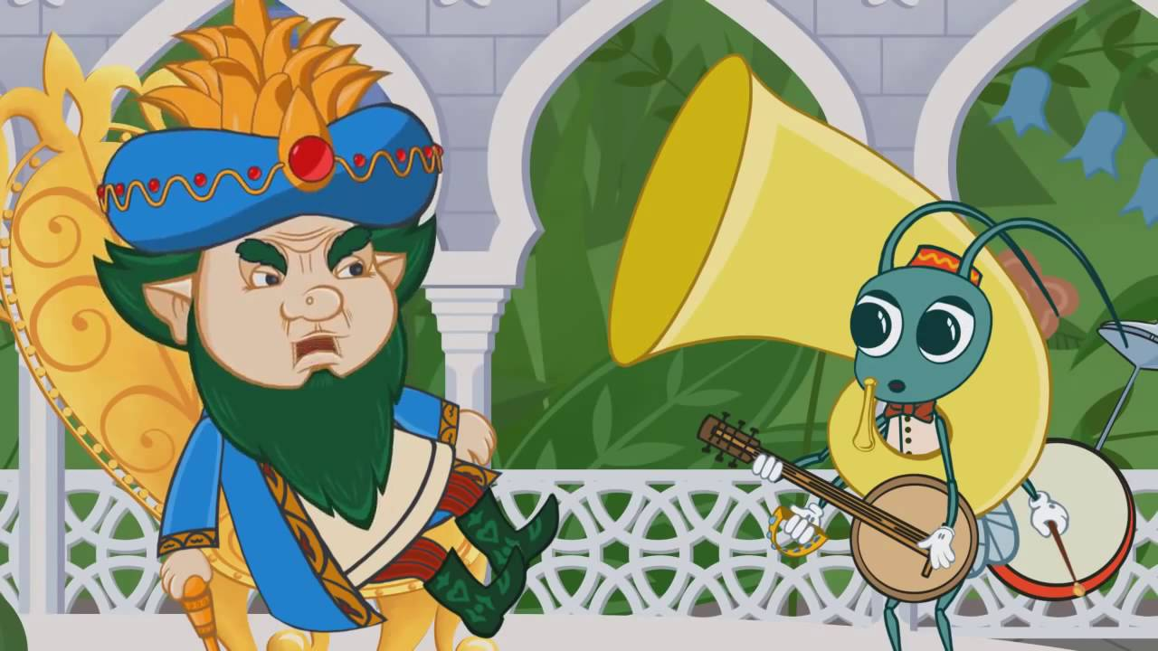
«Бу кайсы әкияттән?»
«- Ашыккансыз, ашыккансыз, бик начар ясагансыз. Мондый савытлар миңа кирәкми», - дигән.
?

Slide 10

«Бу кайсы әкияттән?»
Бервакытны куян куркуга төшкән, йөрәге аның дөп-дөп типкән, чөнки нәрсәдер бик нык итеп кыштырдый икән.
?

Slide 11
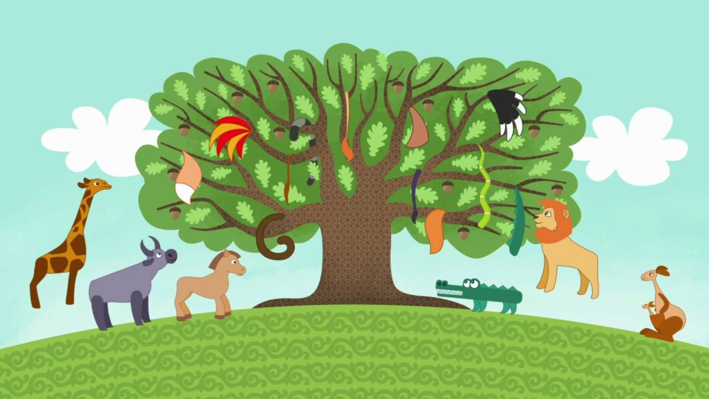
«Бу кайсы әкияттән?»
“Син генә идең минем башымда, әллә нинди җайсызлыклар чыкты каршыма. Син менә күз сал әле, кызыгып кал әле: йомшак кына, мамык кына, үземә менә дигәнне эләктердем, хәер,
шуның аркасында
күп мал бетердем”,
- дигән Төлке.
?

Slide 12
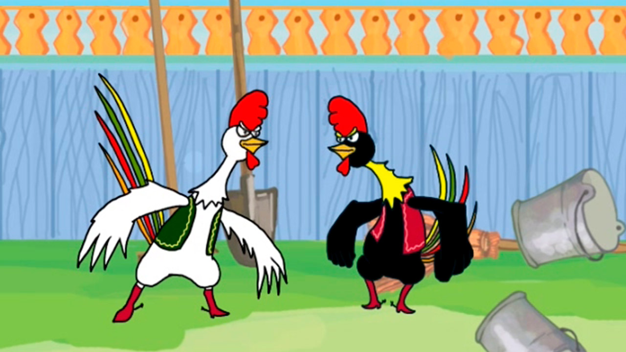
«Бу кайсы әкияттән?»
«Боларны ни эшләтим икән?» - дигән. Тегеләрне бик каты орышкан, сугышмаска кушкан. Тегеләр әби алдында бераз тынычланып торганнар,
әби аларның
күзләреннән югалгач,
тагын сугышырга
тотынганнар.
?

Slide 13
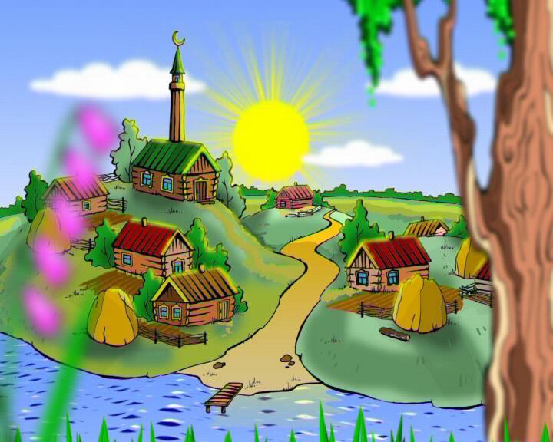
«Мультфильмнар дөньясында»

Slide 14


«Чукмар белән Тукмар»
«Койрыклар»
«Сертотмас үрдәк»

Slide 15
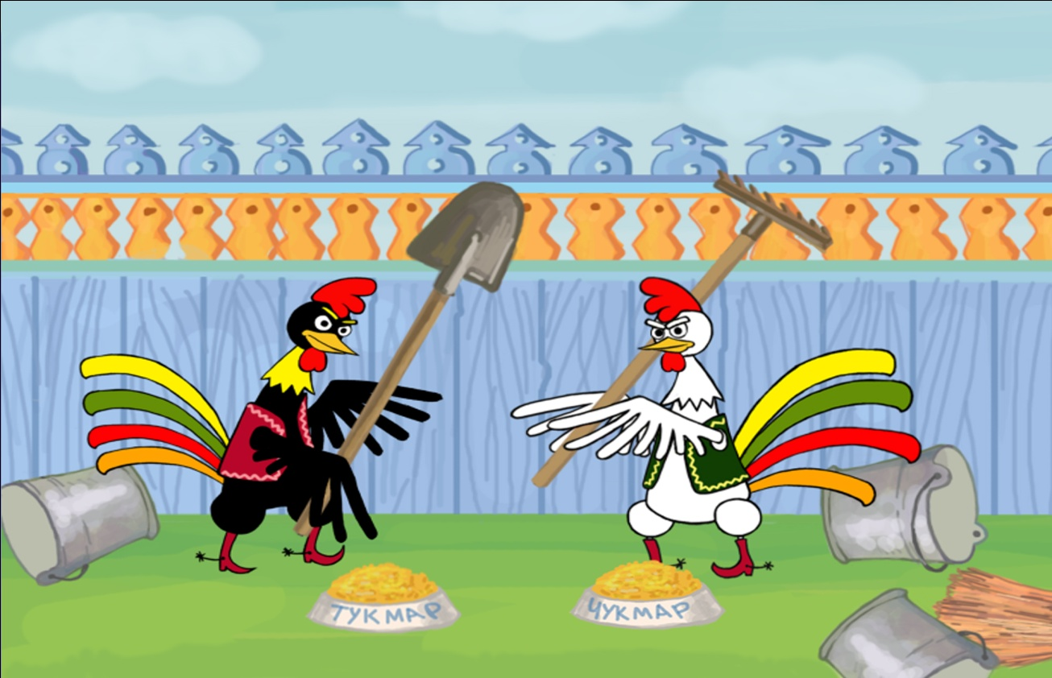
«Чукмар белән Тукмар»
«Бал корты һәм шөпшә»
«Мактанчык чыпчык»

Slide 16
«Бикбатыр белән
биккуркак»
«Мактанчык чыпчык»
«Бал корты һәм шөпшә»

Slide 17
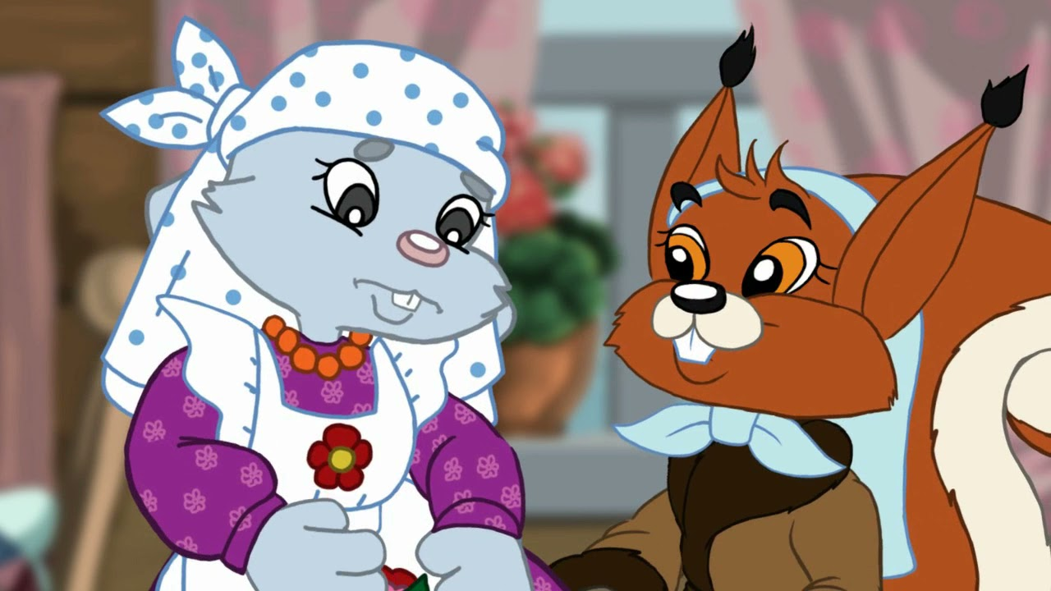
«Куян кызы»
«Сертотмас үрдәк»
«Бикбатыр белән
биккуркак»

Slide 18
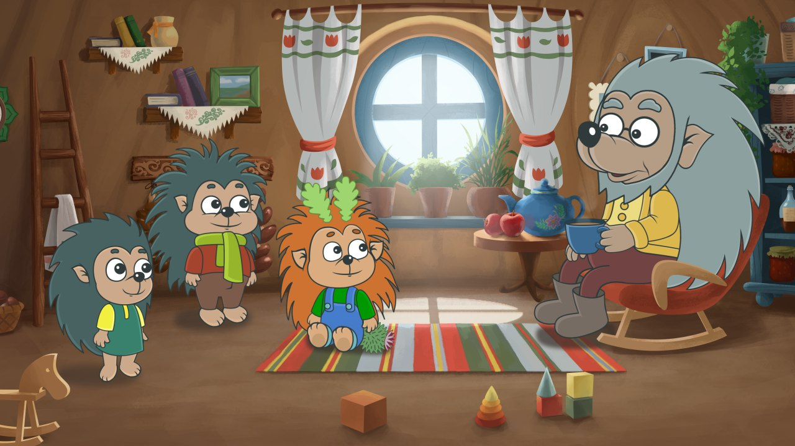
«Койрыклар»
«Чукмар белән Тукмар»
«Бикбатыр белән
биккуркак»

Slide 19
«Бикбатыр белән
биккуркак»
«Мактанчык чыпчык»
«Сертотмас үрдәк»

Slide 20
Әдәби викторина
«Чукмар белән Тукмар»
«Бал корты һәм шөпшә»
«Куян кызы»
«Сертотмас үрдәк»
«Койрыклар»
«Бикбатыр белән Биккуркак»

Slide 21
«Чукмар белән Тукмар»
Бер
Дүрт
Әбинең ничә әтәче булган?
Ике
Икесе дә бер үк төстә
Әтәчләр нинди төстә?
Берсе – кызыл, икенчесе кара
Берсе – ак, икенчесе - кара

Slide 22
«Чукмар белән Тукмар»
Икесе дә өйнең түбәсенә очып менә алалар
Әтәчләрнең нинди
осталыклары бар?
Авылдагы иң матур кычкыручы әтәчләр
Берсе – чукырга бик оста, икенчесе – бик нык тукмый
Чукмар белән Тукмар
Әби әтәчләренә
нинди исемнәр кушкан?
Ай белән Кояш
Биккуркак белән Бикбатыр

Slide 23
«Чукмар белән Тукмар»
Күршеләренә биргән
Әби Тукмарны
кая алып киткән?
Туганнарына биргән
Базга япкан
Яңа дус тапкан
Әби Тукмарны алып киткәч, Чукмар нишләгән?
Күңелсезләнгән
Шатланган

Slide 24
«Бал корты һәм шөпшә»
Ярыш турында
Чәчәкләр башлыгы нәрсә
турында хәбәр салган?
Яңгыр турында
Бәйрәм турында
Чәчәкләр таҗларын җыю өчен
Чәчәкләр башлыгы нинди
савыт эшләргә кушкан?
Су җыю өчен
Бал салу өчен

Slide 25
«Бал корты һәм шөпшә»
Бар чәчәкләрнең таҗлары
Ярышта җиңүчеләр
бүләк нинди булган?
Чәчәкләр белән идарә итү
Чәчәкләр балы
Бик тырышып
Бөҗәкләр ярышка ничек
әзерләнгән?
Бөтенләй әзерләнмәгәннәр
Күңелле итеп

Slide 26
«Бал корты һәм шөпшә»
Күбәләк
Ярышка нинди бөҗәк
иң соңгы булып керешкән?
Кырмыска
Бал корты
Ялкауланып
Шөпшә ярышка ничек әзерләнгән?
Тырышып
Ашыгып

Slide 27
«Бал корты һәм шөпшә»
Балавыздан
Бал корты савытын
нәрсәдән ясаган?
Агач кәүсәсеннән
Яфраклардан
Шөпшә
Ярышта нинди бөҗәк
җиңгән?
Бал корты
Кырмыска

Slide 28
«Куян кызы»
Курчак
Әни куян кызына нәрсә
бүләк иткән?
Киез итек
Торт
Өшеткән
Куян кызының аяклары
ни өчен шешкән?
Бәрелгән
Озак итеп биегән

Slide 29
«Куян кызы»
Тукран
Кем Куянга докторга
барырга киңәш иткән?
Тиен
Аю
Тамакны карады
Доктор Айболит куян
кызыңны ничек дәвалады?
Дарулар сөртте
Йод белән майлады

Slide 30
«Сертотмас үрдәк»
Урманга
Йорт хуҗасы үзенең этен
ияртеп кая киткән?
Шәһәргә
Кунакка
Тавыкны
Хуҗаны чакырып кайтырга
кемне җибәргәннәр?
Үрдәкне
Атны

Slide 31
«Сертотмас үрдәк»
Бегемот, маймыл, крокодил, юлбарыс
Юлда сертотмас нинди
хайваннар белән очраша?
Куян, керпе, бүре, аю, төлке
Мәче, сыер, сарык, ат, кәҗә
Киртә
Хуҗа дошманнарга каршы
нәрсә куйган?
Ботка
Уенчыклар

Slide 32
«Сертотмас үрдәк»
Ул өенә кайта
Сертотмас белән
нәрсә була?
Ул төлкене тотып ашый
Төлке Сертотмасны ашый
Батырлык
Үрдәккә нинди сыйфат
җитми?
Җаваплылык
Зирәклек

Slide 33
«Койрыклар»
Имән
Койрыклар нинди агачта
үскән?
Каен
Чыршы
Төлке
Кем койрык артыннан
барырга курыккан?
Куян
Бүре

Slide 34
«Койрыклар»
Тиен
Куян кемнән беренче
койрык алып килергә
сорады?
Елан
Аю
Тиен белән төлке
Урман читендә кем
бәхәсләшә башлады?
Эт белән мәче
Бүре белән аю

Slide 35
«Койрыклар»
Мәчедән
Кемнең койрык очы өзелеп
куянга килгән?
Эттән
Аюдан
Батырлык
Куянга нинди сыйфат
җитми?
Җаваплылык
Зирәклек

Slide 36
«Бикбатыр белән Биккуркак»
Ап-ак куян белән бик матур песи
Ап-ак песи белән марур эт
Малайда кем яши?
Кечкенә керпе белән матур төлке
Чукмар һәм Тукмар
Малай аларга нинди
исем кушкан?
Бикбатыр һәм Биккуркак
Ай һәм Кояш

Slide 37
«Бикбатыр белән Биккуркак»
Колаклар бик озын, мыеклары селкенеп тора
Нинди коточкыч әйбер
күргән куян стенада?
Тешләре һәм күзләре зур
Аяклары озын, күзләре кызыл
Караңгыны
Куян кемнән курккан?
Бикбатырдан
Үз шәүләңнән

